Slide 1
МДОУ «Детский сад № 241»
Мастер-класс
«Google-формы, как эффективный способ анкетирования, опроса и тестирования родителей в ДОУ»
Подготовили: Дубынина Н.А.- старший воспитатель,
Грибкова И.Н., Маслова Е.Ю.-воспитатели
Ярославль, 2021г.

Slide 2
Google Формы дают возможность:
следить за ответами в режиме реального времени
анализировать данные в Google Таблицах или других приложениях.
Формы можно отправлять респондентам
публиковать на сайте, Вайбере, Контакте и других социальных сетях

Slide 3
Начало работы:
Для создания форм необходимо иметь почтовый ящик на gmail, если его нет, то необходимо пройти по ссылке и зарегистрироваться: http://mail.google.com
При регистрации создается ваш личный аккаунт в Google и это дает вам возможность работать в его сервисах, а также Google-диск с 15 Гб для бесплатного хранения файлов на облаке.

Slide 4
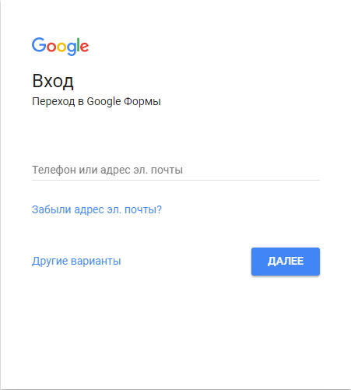
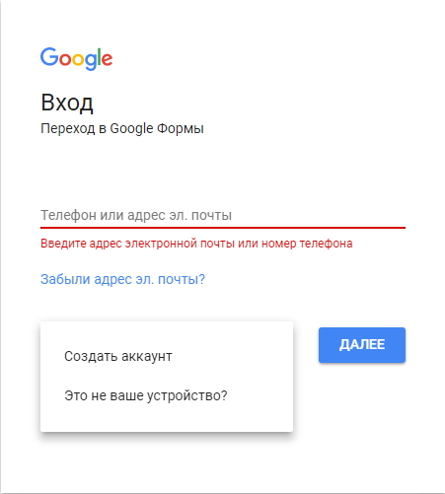

Slide 5
Что можно сделать с помощью Google Форм
онлайн-регистрацию на мероприятие;
онлайн-исследование;
сбор фидбека(обратная связь);
бриф(документ);
голосование и т. д.

Slide 6
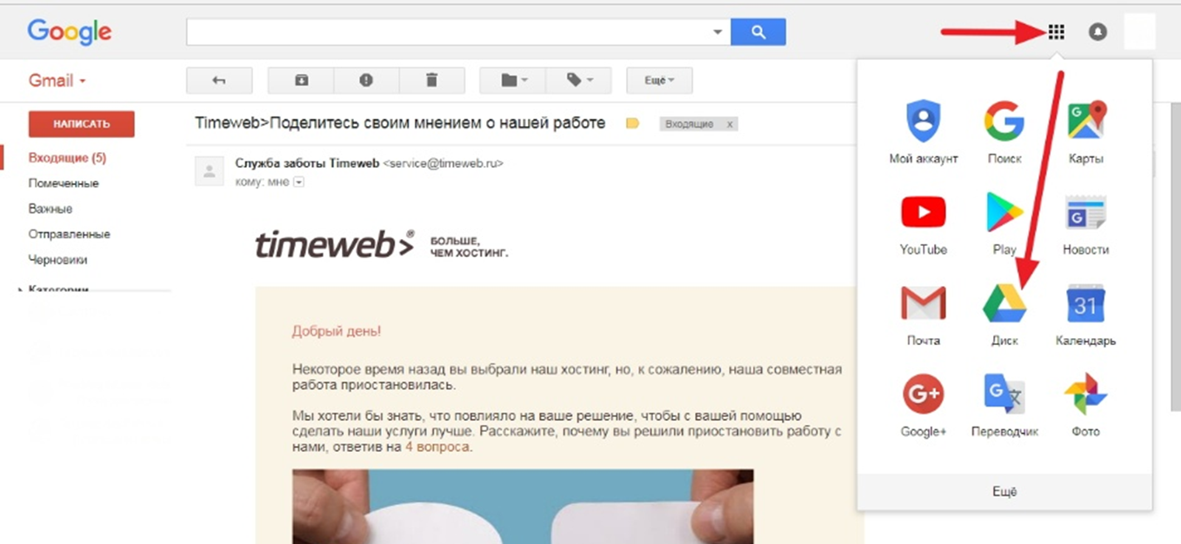
Перейти из почты gmail на Google диск, нажав в правом верхнем углу браузера на квадрат из точек. В открывающемся окне выберите Диск.

Slide 7
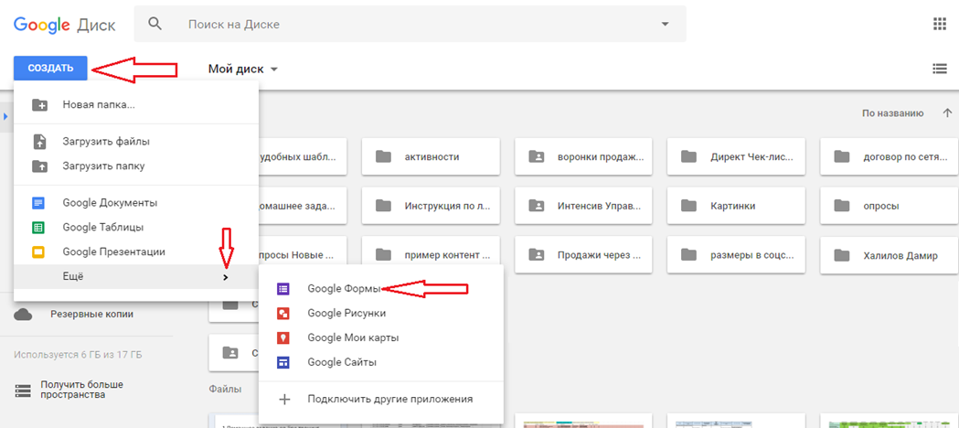
После того, как перешли на диск, Слева вверху нажимаете кнопку – СОЗДАТЬ. В открывшемся окне видны не все возможности, поэтому нажимаете на «Еще» и выбираете Google Формы.

Slide 8
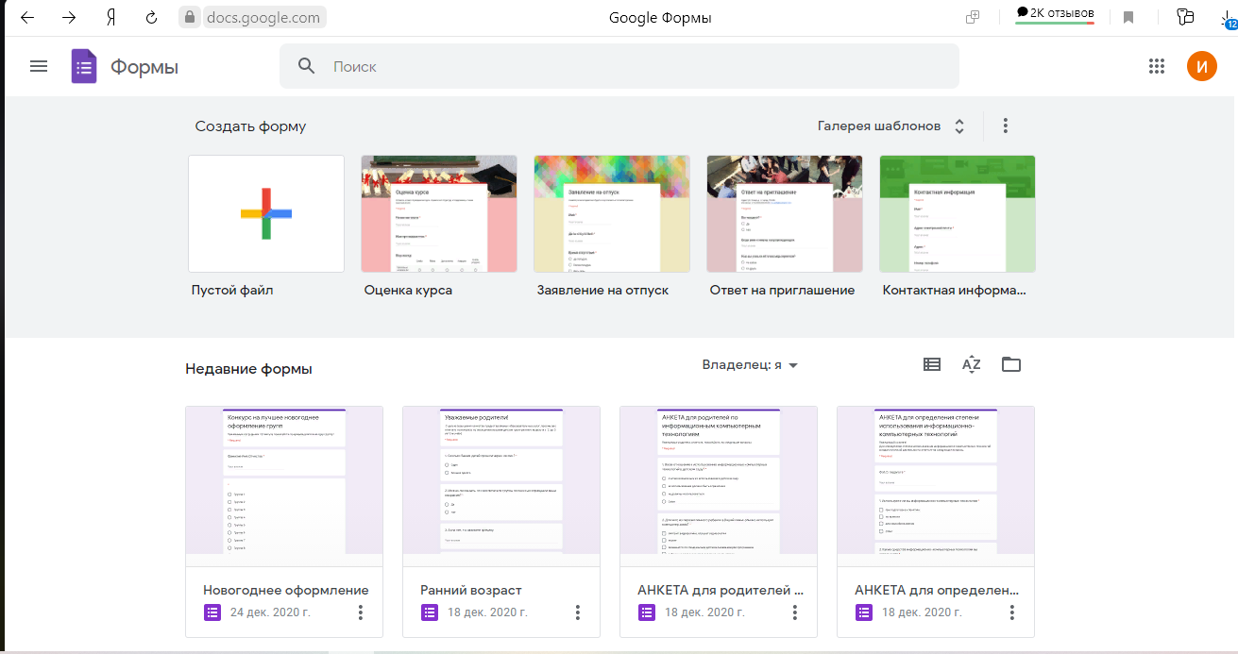
Для добавления Формы нажимаем кнопку пустой файл

Slide 9
Редактирование формы
Во вновь созданной форме по умолчанию указано название «Новая форма». Вместо «Новая форма» впишем свое название. Например, «Опрос».
Вверху слева на шапке формы можно также поменять «Новая форма» на свое название, для этого просто кликните по нему.

Slide 10
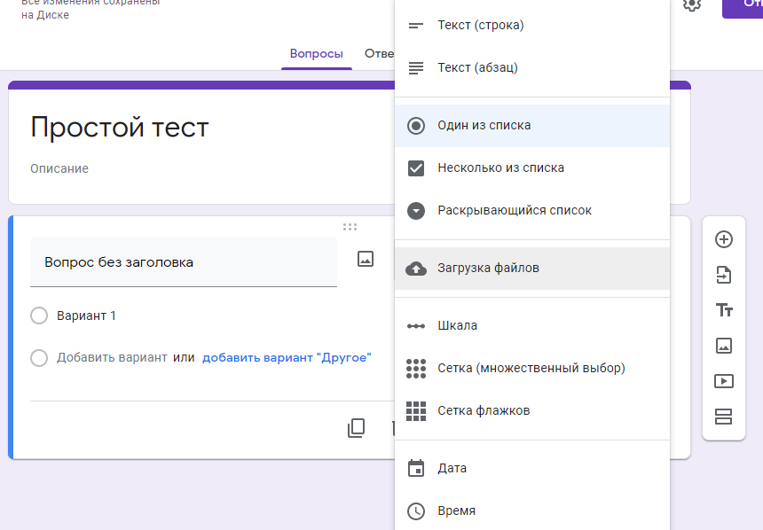
Начинаем вносить вопросы: Справа, нажав на кнопку + «Добавить вопрос», открываем окно для вопроса.
Формулируем вопрос.
Выбираем варианты ответа на этот вопрос.

Slide 11
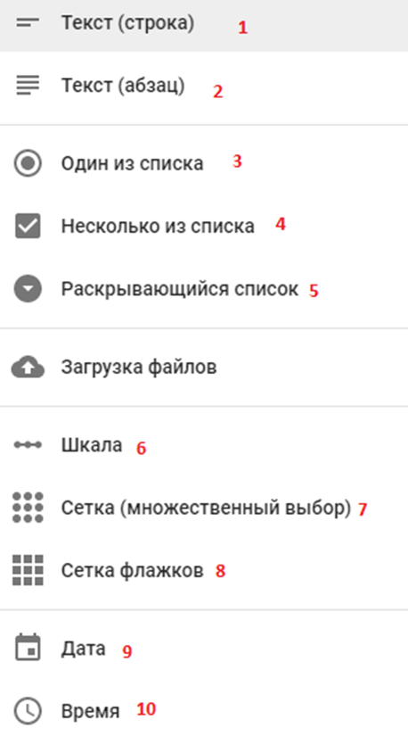
Каждый из вариантов ответа по-своему интересен и обладает своими возможностями:

Slide 12
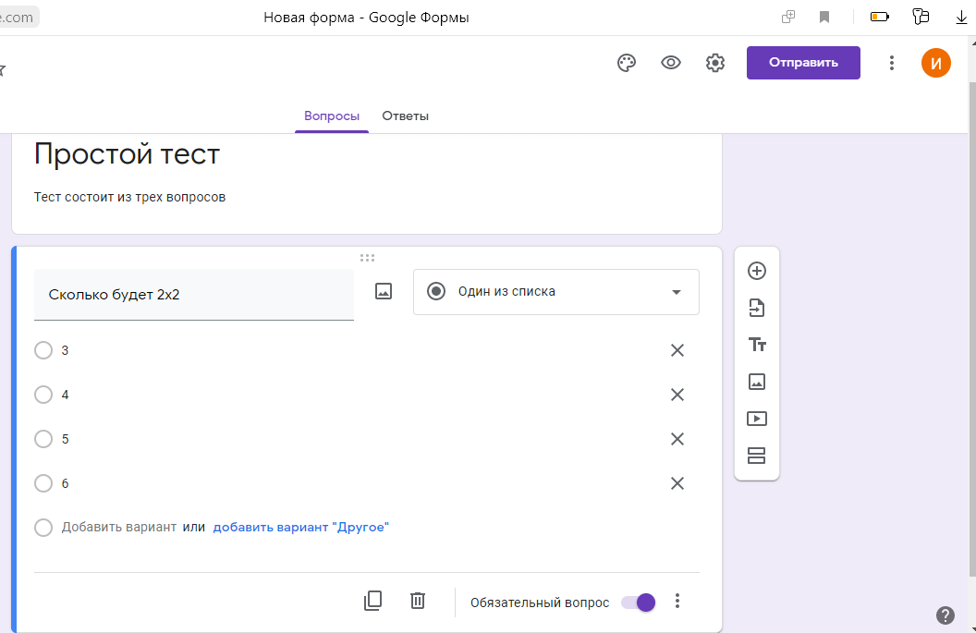
Вводим варианты ответов.
Каждый вопрос можно сделать обязательным,
нажав на соответствующую кнопку.
Для каждого вопроса можно добавить описание

Slide 13
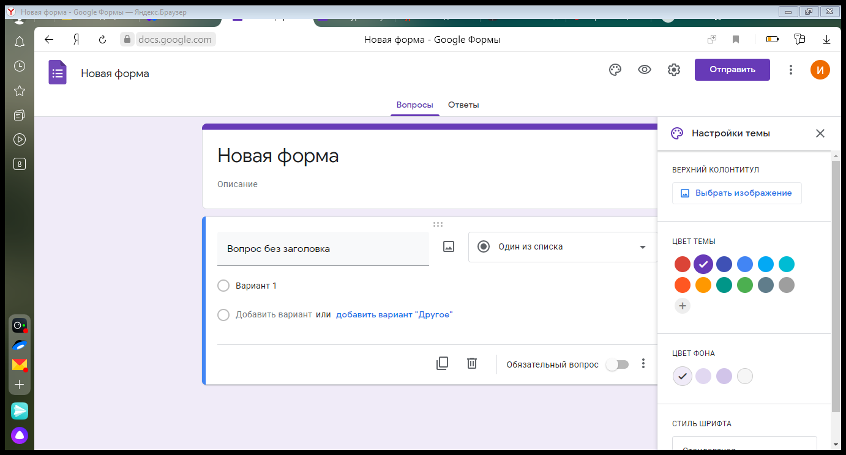
Можно поработать над оформлением формы, ее дизайном: в шаблоне есть возможность подобрать другой цвет фона формы или разместить какой-нибудь рисунок в шапке формы

Slide 14
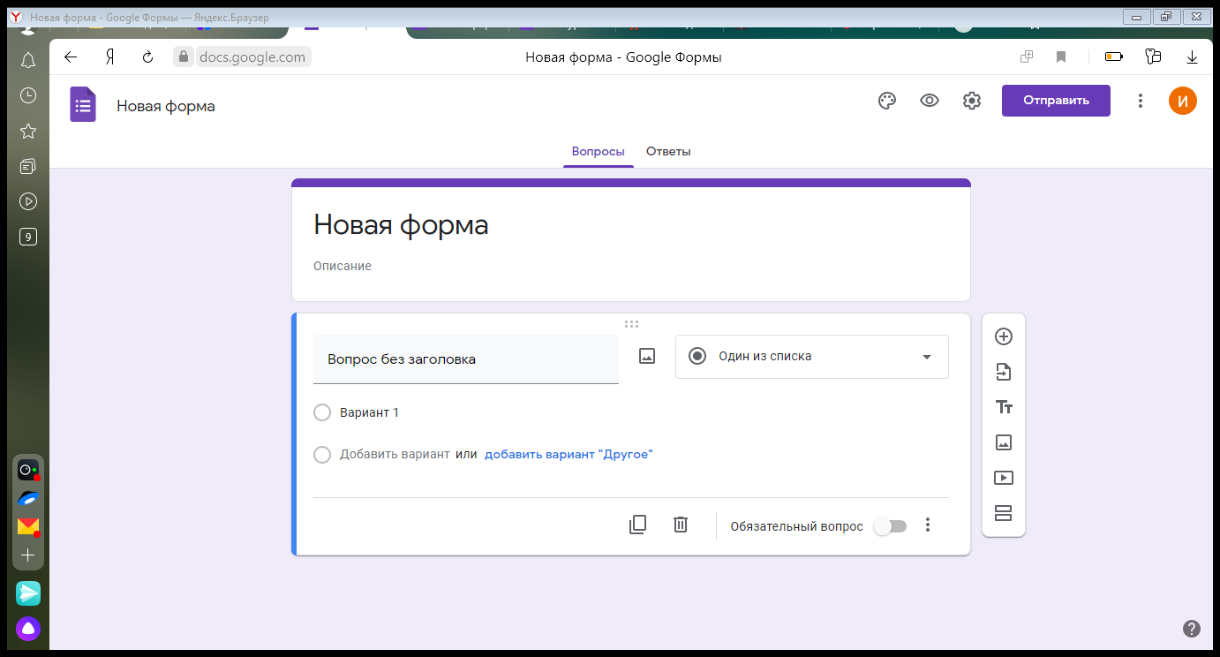
Предпросмотр.
Кликните левой кнопкой мыши на иконку глаза, чтобы посмотреть, как ваши адресаты увидят форму. Эта кнопка пригодится в конце формирования опроса.

Slide 15
Настройки возможностей формы
Ищем в правом верхнем углу функцию «Настройки» —> «Общие», где необходимо выбрать нужные:
Чтобы у всех респондентов была возможность работать с формой, не нужно ставить галочку в «Отправлять форму не более одного раза»

Slide 16
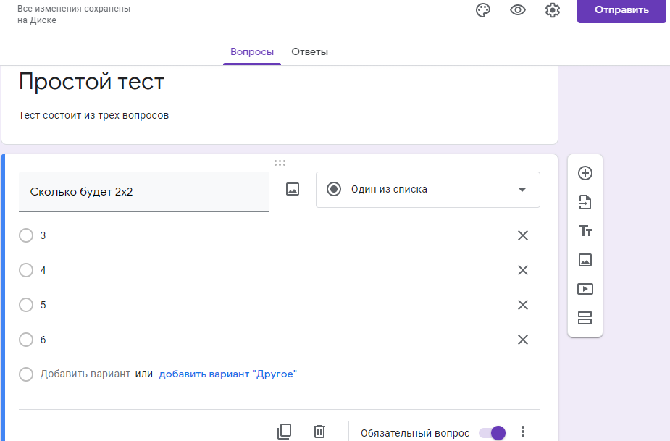
Чтобы отправить ссылку выбираем, в какой форме будем распространять опрос,
на форму в чате или по электронной почте:
1.Нажмите кнопку Отправить в правом верхнем углу экрана
2.В верхней части открывшегося окна нажмите на значок ссылки
3.Чтобы скопировать ссылку, нажмите кнопку Копировать

Slide 17
Действия с формой Кликните левой кнопкой мыши на иконку после кнопки отправки, чтобы раскрыть меню действий с формой. Форму можно удалить, копировать, распечатать. Это же меню позволяет создать из формы предзаполненный шаблон, подключить дополнения и настроить доступ.

Slide 18
Анализ результатов опроса
После отправки над формой появляются две вкладки «Вопросы» и «Ответы». Кликните на последнюю. Здесь будет отображаться статистика по всем присланным ответам. Переключая табы, можно просмотреть:
•Общую сводку по ответам
•Статистику пользователей по конкретному ответу
•Ответы отдельного респондента.

Slide 19
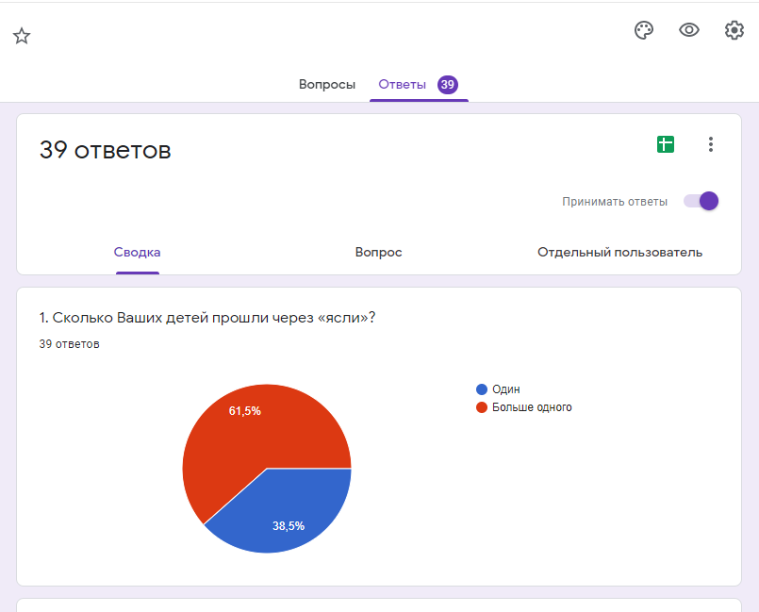
В сводке данные ответов
на каждый вопрос представлены в виде диаграммы

Slide 20
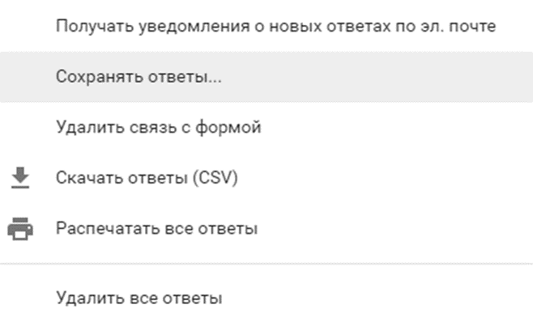
Для более подробного анализа удобно собирать ответы в таблице. Для этого нажмите на зеленую иконку.
Данные в таблицу собираются в режиме реального времени — респондент отправляет ответ, который автоматически фиксируется в таблице. Вы также можете скачать ее в формате csv. Для этого кликните на значок и выберете нужную опцию.

Slide 21
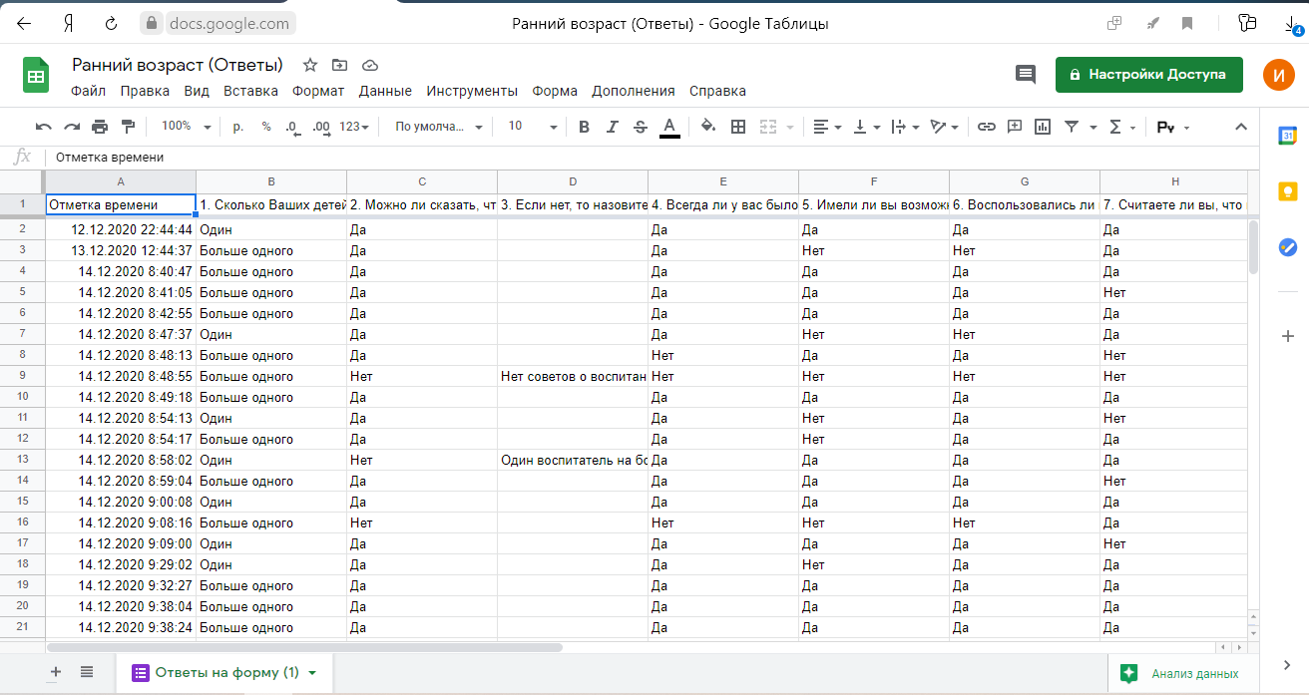
Таблицу можно скачать на компьютер, распечатать, анализировать

Slide 22
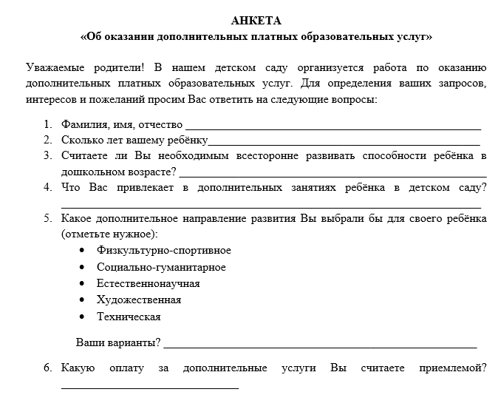
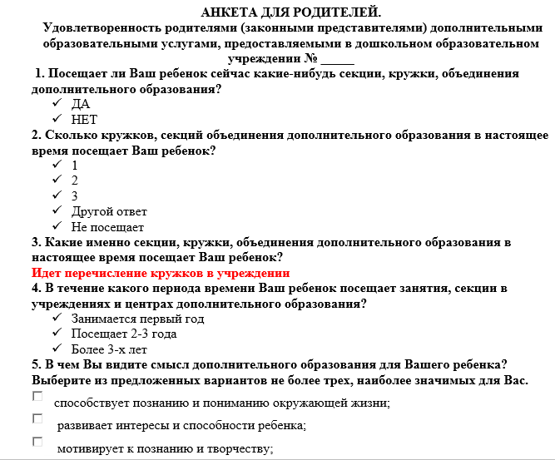

Slide 23
Спасибо за внимание!

